Slide 1

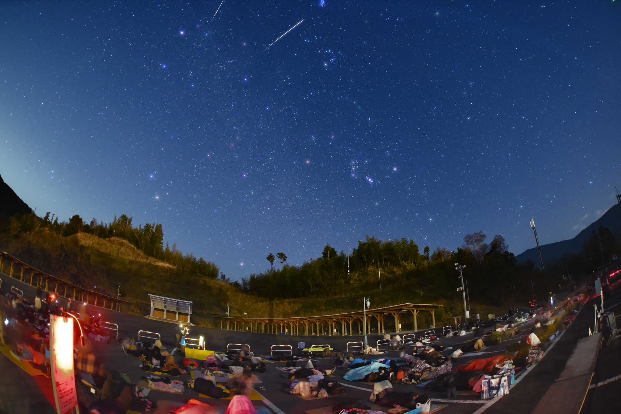
2026年
見逃せない天文現象
公開天文台100周年記念事業委員会
星空と 人をつないで 一世紀

Slide 2
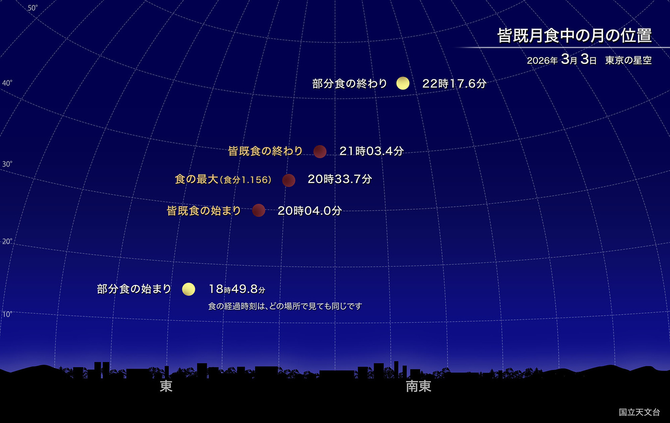
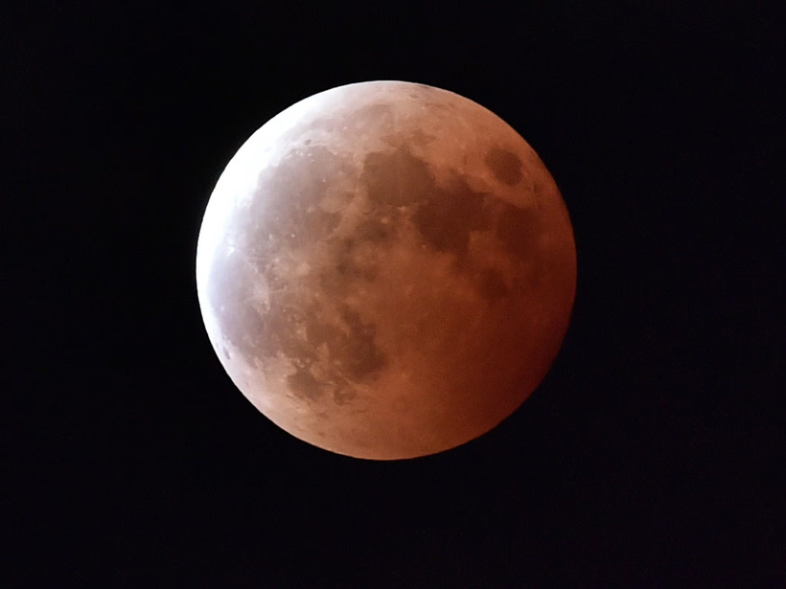
2026年
3月3日 皆既月食
日本全国で観察可能
観察しやすい時間帯！

Slide 3
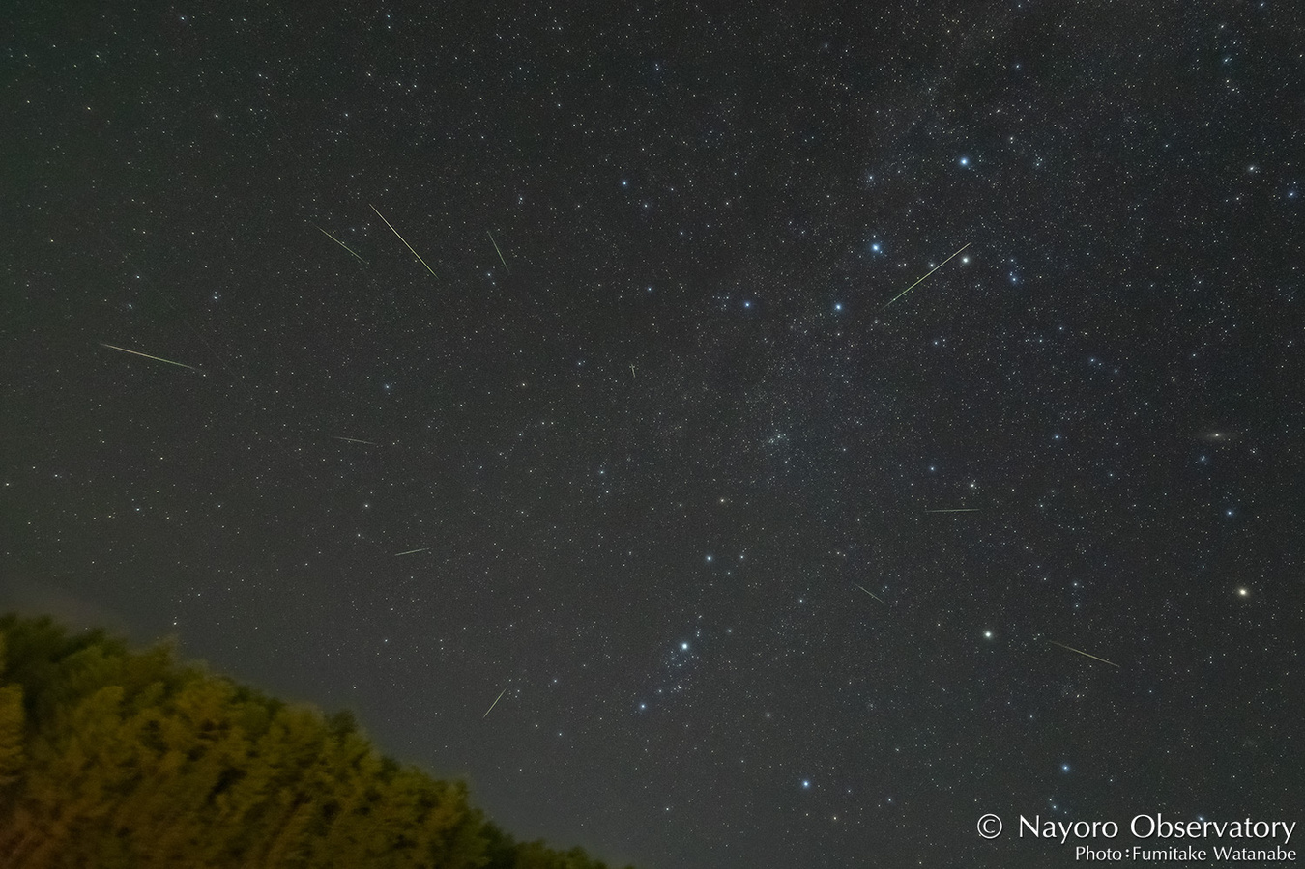
2026年
8/13 ペルセウス座流星群
12/14 ふたご座流星群
2026年は両流星群ともに
月明かりの影響が少なく好条件！
流星予想：ペルセウス座流星群 １時間に最大37個 ふたご座流星群 1時間に最大59個

Slide 4
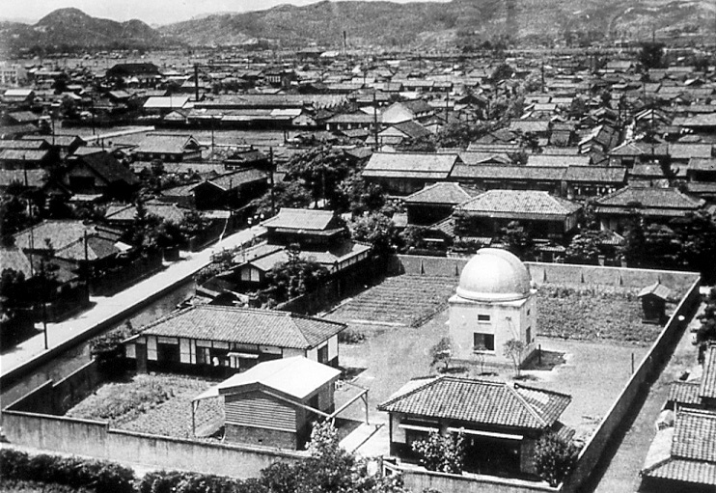
2026年
11/21 公開天文台100周年
これらの天体現象を最高に楽しむためには、
「公開天文台」へお越しください。
それぞれの公開天文台で工夫を凝らした、いろいろなイベントを実施しております。詳細は各天文台の
ＨＰ等をご参照ください。
そんな公開天文台は11月21日100周年を迎える文化です。ぜひこの機会に訪れてみてください。
出典：倉敷天文台（1926年11月21日開設）

Slide 5

フォローして最新情報をチェック！
また、イベントの詳細はプロフィール欄のURLから！
今後の投稿もお楽しみに！
日本公開天文台協会
公開天文台100周年記念事業委員会

